Slide 1
Reforma Tributária
Operadoras de Planos de Saúde
e o Sistema Unimed

Slide 2
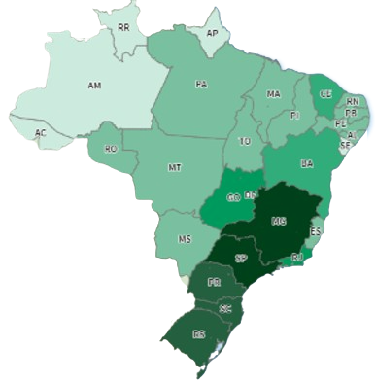
O SISTEMA UNIMED
339
117.393
19.683.625
+ 20 mil
163
142.588
92,5%
cooperativas com gestão administrativa, financeira e assistencial independentes;
médicos cooperados;
beneficiários no mercado;
hospitais, clínicas e serviços credenciados;
hospitais próprios;
empregos diretos;
de presença territorial.
Fonte: Site Unimed do Brasil - https://www.unimed.coop.br/site/sistema-unimed Acesso em 10/06/2024.

Slide 3
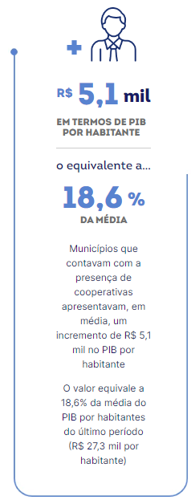
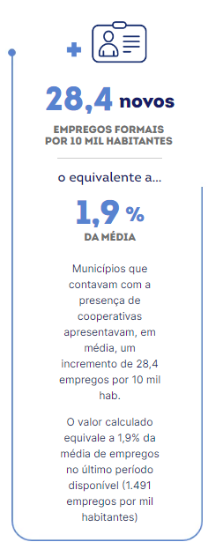
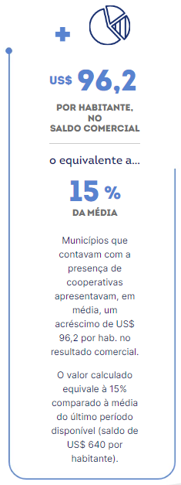
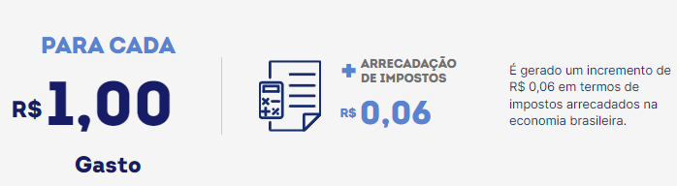
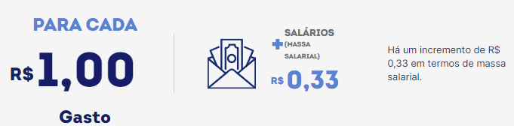
O QUE O COOPERATIVISMO PROPORCIONA?
Sistema OCB/FIPE
FONTE: Anuário Cooperativismo 2023
Disponível em: https://anuario.coop.br/brasil/o-impacto-do-cooperativismo-na-economia-brasileira

Slide 4
CONSTITUIÇÃO FEDERAL – PÓS EC 132/2023
UNIMEDS COMO COOPERATIVAS
PLP 68/2024
Art. 146. Cabe à lei complementar:
(...) III - estabelecer normas gerais em matéria de legislação tributária, especialmente sobre:
(...) c) adequado tratamento tributário ao ato cooperativo praticado pelas sociedades cooperativas, inclusive em relação aos tributos previstos nos arts. 156-A e 195, V; (Redação dada pela Emenda Constitucional nº 132, de 2023)
Art. 174. Como agente normativo e regulador da atividade econômica, o Estado exercerá, na forma da lei, as funções de fiscalização, incentivo e planejamento, sendo este determinante para o setor público e indicativo para o setor privado. (Vide Lei nº 13.874, de 2019)
(...) § 2º A lei apoiará e estimulará o cooperativismo e outras formas de associativismo.
Art. 156-A. (...)
§ 6° Lei complementar disporá sobre os regimes específicos de tributação para: (...)
III. sociedades cooperativas, que será optativo, com vistas a assegurar sua competitividade, observados os princípios da livre concorrência e da isonomia tributária, definindo, inclusive:
a) as hipóteses em que o imposto não incidirá sobre as operações realizadas entre a sociedade cooperativa e seus associados, entre estes e aquela e pelas sociedades cooperativas entre si quando associadas para a consecução dos objetivos sociais; e
b) o regime de aproveitamento do crédito das etapas anteriores
“Art. 270. As sociedades cooperativas poderão optar por regime específico do IBS e da CBS no qual ficam reduzidas a zero as alíquotas do IBS e da CBS incidentes na operação em que:
I - o associado destina bem ou serviço à cooperativa de que participa; e
(...)”

Slide 5

UNIMED COMO OPERADORA – PIS/COFINS x IBS/CBS
BASE DE CÁLCULO
DEDUÇÕES
(artigo 229, inciso i)
Receita Bruta, que compreende:
prêmios/contraprestações
receitas financeiras dos ativos garantidores das reservas técnicas realizadas
(artigo 229, inciso ii)
Eventos de assistência à saúde
Valores pagos a outras operadoras
Provisão Técnica
Taxas de administração pagas às administradoras de
benefícios
Corretagem/ Intermediação
100% dos repasses a cooperados quando FORA
do regime de cooperativas (art. 270, I)
50% dos repasses a cooperados quando DENTRO
do regime de cooperativas (art. 270, I)

Slide 6
COMPARAÇÃO DO CUSTO TRIBUTÁRIO NO REGIME ATUAL E NOS DOIS NOVOS REGIMES POSSÍVEIS
Regime atual (cálculo efetuado pela média de Unimed’s de grande porte)
A. INGRESSOS |  | 1.510.865.223
B. DEDUÇÕES/EXCLUSÕES |  | 1.274.159.637
Base de Cálculo (A-B) |  | 236.705.586
Alíquota PIS |  | 0,65%
Alíquota COFINS |  | 4%
Alíquota ISSQN (média) |  | 3%
Custo tributário total |  | 18.107.977
Resultado médio (Sobras 2023) |  | 21.597.746
IVA (Modelo OPS Comercial) (deduzindo a totalidade dos custos assistenciais e comissão de venda paga a terceiros)
A. INGRESSOS |  | 1.510.865.223
B. DEDUÇÕES/EXCLUSÕES |  | 1.295.491.756
Base de Cálculo (A-B) |  | 215.373.468
Alíquota IVA (40% de 26,5) |  | 10,6%
Custo tributário total |  | 22.829.588
Resultado médio projetado |  | 16.876.136
IVA (Modelo OPS Cooperativa) (deduzindo 50% do repasse a médicos cooperados e a totalidade dos demais custos assistenciais, comissão de vendas paga a terceiros )
A. INGRESSOS |  | 1.510.865.223
B. DEDUÇÕES/EXCLUSÕES |  | 1.087.926.007
Base de Cálculo (A-B) |  | 422.939.217
Alíquota IVA (40% de 26,5) |  | 10,6%
Custo tributário total |  | 44.831.557
Resultado médio projetado |  | -5.125.833
EFEITOS NO CUSTO TRIBUTÁRIO
EFEITO DO IVA NO RESULTADO
PREMISSAS:
1. Não foi incluída na base de cálculo a receita financeira da reserva técnica realizada, uma vez que essa apuração varia entre operadoras e necessita de tempo para ser dimensionada.
2. Foi deduzido na base de cálculo o custo médio de R$ 29.302.215,00 referente à corretagem (esse valor deve ser ajustado futuramente, uma vez que deduzido o custo de corretagem interno e externo).
3. Os valores destinados à constituição de reservas técnicas (que representam, na média, R$ 7.970.000,00) foram deduzidos apenas na base de cálculo do modelo atual (PIS/COFINS), não tendo sido deduzidos na base de cálculo no modelo IVA.
4.. Não foi computado eventual crédito sobre a taxa de administração em virtude da necessidade de levantar dados ainda inexistentes. Numa percepção inicial, imagina-se que serão pequenos esses créditos, já que grande parte da taxa suporta despesas de mão-de-obra, as quais não geram crédito.
+147,58%
-22%
21.597.746
44.831.557
16.876.136
+26,07%
-124%
22.829.588
18.107.977
7,65%
10,6%
10,6%
-5.125.833
Lucro/Sobra
2023
IVA -
Regime Normal - Lucro/Sobra
IVA -
Dedução 50% -
Lucro/Sobra
PIS/ COFINS/ISS
IVA - Regime Normal
IVA - Dedução 50%
FONTE: Equipe de Controladoria da Unimed do Brasil

Slide 7
CENÁRIOS DE ARRECAÇÃO NA CADEIA COMPLETA (OPS/SÓCIOS/ASSOCIADOS)
COMO OPS COMERCIAL E COMO OPS COOPERATIVA
PREMISSA
O custo dos repasses foi estimado com base nos valores repassados aos médicos cooperados e credenciados das sociedades cooperativas, tendo em vista que não se teve acesso aos dados exatos das Operadoras de Planos de Saúde comerciais.
CUSTO NA CADEIA ECONÔMICA
OPS Comercial
C) OPS + Sócio + Médico Contratado via Pessoa Jurídica C.1) OPS Comercial (deduz a totalidade dos custos assistenciais e comissão de venda paga a terceiros): Alíquota: 10,6% ​ / Custo Tributário: R$ 22.829.588,00 C.2) Sócio da OPS Comercial – lucros e dividendos recebidos são isentos C.3) Médicos contratados (Pessoa Jurídica/ Lucro Presumido): IRPJ/ Lucro Presumido (15% sobre 32% do faturamento)​ 4,8% CSLL/ Lucro Presumido (9% sobre 32% do faturamento)​ 2,88% IVA 10,6% TOTAL 18,28% Custo médio de R$ R$ 415.131.498,00 x 18,28% Custo tributário no médico PJ = R$ 75.886.037,83 Custo Tributário Total na Cadeia = OPS + Sócio (IR/lucro) + Médico PJ (IR+IVA) = R$ 22.829.588,00 + (Ø) Sócio recebe Lucro + R$ 75.886.037,83 = R$ 98.715.625,83
OPS Cooperativa
A) OPS Cooperativa optante pelo regime de cooperativas do art. 270 (deduzindo 50% do repasse a médicos cooperados e a totalidade dos demais custos assistenciais, comissão de vendas paga a terceiros): Alíquota: 10,6% ​ / Custo Tributário na OPS: R$ 44.831.557,00 A.1) Cooperado Pessoa Física – produção médica de R$ 415.131.498,00 x 27,5% - IRPF Custo tributário no cooperado = R$ 114.161.161,95 Custo Tributário Total na Cadeia = OPS Cooperativa (IVA) + Cooperado PF (IR) = R$ 44.831.557,00 + R$ 114.161.161,95 = R$ 158.992.718,95
B) OPS Cooperativa não optante pelo regime de cooperativas do art. 270 (deduzindo a totalidade dos custos assistenciais e comissão de venda paga a terceiros): Alíquota: 10,6% ​ / Custo Tributário: R$ 22.829.588,00 B.1) Cooperado Pessoa Física - produção médica de R$ 415.131.498,00 x (27,5% IRPF + 10,6% IVA) Custo tributário no cooperado = R$ 158.165.100,74 Custo Tributário Total na Cadeia = OPS Cooperativa (tributada como OPS comercial) + Cooperado PF (IVA + IR) = R$ 22.829.588,00 + R$ 158.165.100,74 = R$ 180.994.688,74
+61%
+83%
CONCLUSÃO
As cooperativas, quando consideradas na cadeia econômica (cooperativa e cooperado), pagam mais tributo.

Slide 8
OPERADORAS DE PLANOS DE SAÚDE – LIMITAÇÕES DE CRÉDITO
Art. 302. Fica vedada a apropriação de crédito de IBS e CBS sobre os valores que forem deduzidos da base de cálculo do IBS e da CBS nos regimes específicos, assim como a dedução em duplicidade de qualquer valor.
OPS suporta o incremento do custo tributário na cadeia de fornecimento.
TRIBUTAÇÃO NA PESSOA JURÍDICA CONTRATANTE
“Art. 39. (...)
§ 2º Para fins do disposto no caput deste artigo, não são considerados bens e serviços de uso e consumo pessoal aqueles utilizados exclusivamente na atividade econômica do contribuinte, inclusive:
(...)
IV - serviços de planos de assistência à saúde e de fornecimento de vale-refeição e vale-alimentação, quando forem destinados a empregados e decorrerem de convenção coletiva de trabalho, cuja contraprestação será calculada de acordo com os respectivos regimes específicos.
O adquirente paga IBS e CBS sobre o valor do Plano de Saúde, caso seja entendido como bem de uso e de consumo.
Para não ser considerado com bem de uso e consumo, deve:
ser fornecido apenas para empregados; e
ser aprovado em Convenção Coletiva de Trabalho.
Art. 231. Fica vedado o crédito de IBS e de CBS para os adquirentes de planos de assistência à saúde.
Parágrafo único. O disposto no caput deste artigo não se aplica à hipótese de que trata o inciso IV do § 2º do art. 39, na qual os créditos do IBS e da CBS ficam condicionados ao reconhecimento do pagamento do IBS e da CBS pelo Comitê Gestor do IBS e pela RFB, com base nas informações prestadas pelas entidades previstas no art. 228, e ficam sujeitos ao disposto nos arts. 28 a 38 desta Lei Complementar.
Condiciona a tomada de crédito por aquele que adquire os serviços das Operadoras de Planos de Saúde, aos critérios da classificação de bem de uso e consumo.

Slide 9
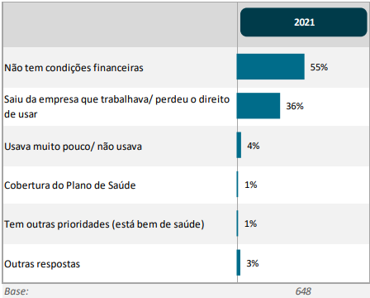
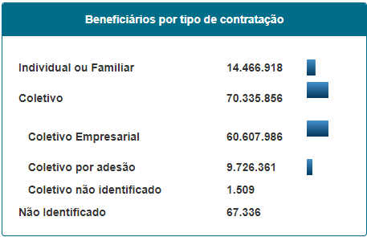
AUMENTO DO CUSTO DOS PLANOS DE SAÚDE E A EVASÃO DOS BENEFICIÁRIOS
Base: não beneficiários que já tiveram um plano de saúde, mas atualmente não têm mais.
Planos de Assistência Médica e/ou Odontológica
Motivos porque deixou de ter o plano:
CONSEQUÊNCIAS PRÁTICAS:
Aumento do custo dos planos de saúde.
Obstáculos para o plano de saúde empresarial.
De que serve desonerar a cadeia de saúde se se onera o maior adquirente de serviços de saúde do país (82% das contratações são Planos Empresariais)?
Segundo dados do Observatório 2024 divulgado pela Associação Nacional de Hospitais Privados – Anahp, 80,56% das receitas obtidas pelos hospitais privados associados, é custeada por Convênios Médicos (Cooperativas, Autogestão, Seguradoras e etc).
Enfraquece-se a Saúde Suplementar e sobrecarrega-se a Saúde Pública
Fonte: Observatório Anahp 2024: https://www.anahp.com.br/publicacoes/observatorio-anahp-2024/ e ANS ans.gov.br/images/stories/Materiais_para_pesquisa/Perfil_setor/sala-de-situacao.html

Slide 10
IBS/CBS X CUSTO COM A DEMANDA DE PLANO DE SAÚDE A CARGO DA SAÚDE SUPLEMENTAR
 | TODAS AS OPERADORAS DE PLANOS DE SAÚDE
Contraprestações efetivas | R$ 759.369.166.751,40
Eventos Indenizáveis Líquidos | R$ 656.962.264.204,66
BASE DE CÁLCULO IVA | R$ 102.406.902.546,74
IBS/CBS (10,6%) | R$ 10.855.131.669,95
TODAS AS COOPERATIVAS DE PLANOS DE SAÚDE
R$ 337.111.029.540,84
R$ 287.552.570.430,68
R$ 49.558.459.110,16
R$ 5.253.196.665,68
Fonte: ANS - https://app.powerbi.com/view?r=eyJrIjoiMjM4YTYyMDEtMmRjMS00NWFhLWFkMTEtMDk0YmMzZTk2YzZkIiwidCI6IjlkYmE0ODBjLTRmYTctNDJmNC1iYmEzLTBmYjEzNzVmYmU1ZiJ9

Slide 11
PONTOS DE MELHORIA
O § 3º do artigo 229 que limita em 50% a dedução dos repasses de honorários aos médicos cooperados à operadora de planos de saúde cooperativa (formato Unimed, por exemplo) que opte pelo regime próprio do cooperativismo.
Impossibilidade de dedução da parcela destinada à constituição de provisões técnicas, atualmente autorizado no modelo PIS/COFINS
Pela redação atual do PLP, os planos de saúde serão considerados bens de uso e consumo, quando não cumpram os requisitos cumulativos de: (i) serem destinados a empregados; e (ii) decorrerem de convenção coletiva de trabalho
SUGESTÕES DE EMENDAS
a) Pela supressão/alteração do § 3º do art. 229, evitando-se a limitação de 50%
Emenda 63-U -Autor: Sen. Dr. Hiran (PP-RR)
Emenda 98-U - Autor: Sen. Fabiano Contarato (PT-ES)
Emenda 435-U- Autor: Sen. Zequinha Marinho (Podemos-PA)
Emenda 562-U - Autor: Sen. Luis Carlos Heinze (PP/RS)
Emenda 619-U - Autor: Sen. Jayme Campos (União-MT)
Emenda 713-U - Autor: Sen. Izalci Lucas (PL-DF)
Emenda 891-U - Autora: Sen. Daniella Ribeiro (PSD-PB)
Emenda 1007-U - Autor: Sen. André Amaral (União-PB)
Emenda 1034-U- Autor: Sen. Irajá (PSD-TO)
b) Possibilidade de dedução “da parcela das contraprestações pecuniárias destinada à constituição de provisões técnicas” – inclusão da alínea “e” no inciso II, art. 229
Emenda 620-U -Autor: Sen. Jayme Campos (União-MT)
Emenda 714-U - Autor: Sen. Izalci Lucas (PL-DF)
Emenda 890-U- Autora: Sen. Daniella Ribeiro (PSD-PB)
Emenda 993-U - Autor: Sen. André Amaral (União-PB)
c) Planos de Saúde serão considerados como bem/serviço de uso e consumo, independentemente de CCT e relação de emprego
Emenda 621-U -Autor: Sen. Jayme Campos (União-MT)
Emenda 892-U - Autor: Daniella Ribeiro (PSD-PB)
Emenda 994- U- Autora: Sen. André Amaral (União-PB)

Slide 12
Obrigada!
Letícia Fernandes de Barros
bmas@bmas.com.br

